Slide 1

MINICURSO
Primeiros Passos com Node.js
INSTRUTOR
Vitor Bruno de Oliveira Barth
PROFESSOR João Paulo Preti

Slide 2
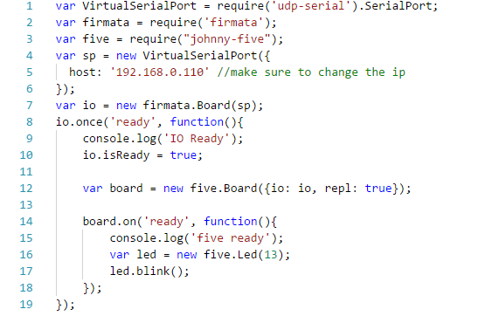
JavaScript
Documentação razoável
Lógica totalmente no Servidor
Linguagem Interpretada
Execução Assíncrona
Muitas extensões via NPM
Piscando uma LED via Wifi em JavaScript

Slide 3

Node.js
Interpretador de JavaScript
Desenvolvido em 2009 por Ryan Dahl
Baseado no motor JavaScript V8, da Google
Possui 475.000+ bibliotecas disponíveis

Slide 4

Atividade 1, Parte 1 - “Olá Mundo” com Node.js
1º - Crie alguma pasta onde estarão os arquivos deste Minicurso.
2º - Abra o Editor de Texto nesta pasta.
3º - Crie um novo arquivo chamado olaMundo.js
4º - Digite o seguinte código:
5º - Salve o arquivo
Dica: Use Ctrl+S

Slide 5
Atividade 1, Parte 2 - “Olá Mundo” com Node.js
1º - Abra um Console e altere o escopo para a pasta que você criou para o Minicurso
2º - Execute seguinte comando:
3º - Observe o resultado

Slide 6


Algumas informações acerca de JavaScript
Ponto e Vírgula (;) no final dos comandos é opcional
Não existem tipos explícitos (String, Int, etc.)
Uma variável pode ser declarada explicitamente ou não:
Nem sempre o código é executado linearmente

Slide 7
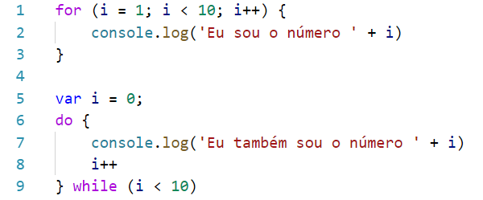
Atividade 4 - Loops com Node.js
1º - Crie um novo arquivo chamado loops.js
2º - Digite o seguinte código:
3º - Salve o arquivo
Dica: Use Ctrl+S
4º - Execute-o pelo Console usando o comando node loops.js

Slide 8
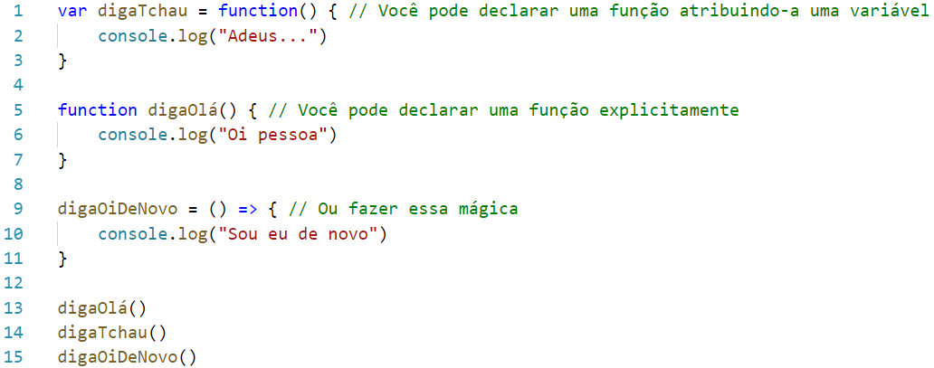
Atividade 5 - Funções com Node.js
1º - Crie um novo arquivo chamado funcoes.js
2º - Digite o seguinte código, salve-o e execute-o:

Slide 9

Atividade 6 - Pausas com Node.js
1º - Crie um novo arquivo chamado pausas.js
2º - Copie o código do arquivo funcoes.js, cole-o no arquivo atual e altere a linha
para
Dica: Perceba que digaTchau() perdeu os parênteses
3º - Salve, execute e tente entender o que aconteceu

Slide 10
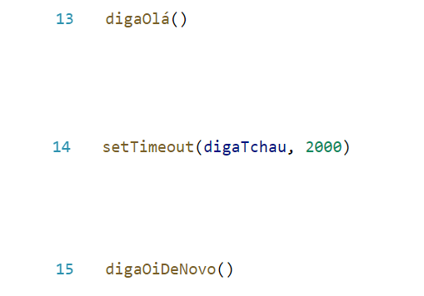
Assincronicidade em JavaScript
Demorou muito para responder
O programa não pode parar… Então siga em frente
Respondeu depois de 2 segundos

Slide 11
Tratando Requisição GET e POST

